Slide 1

MVVS - seminář 1:
Analýzy vnějšího prostředí
SIMONA ŠKARABELOVÁ
FILIP HRŮZA
Jaro 2020

Slide 2
Situační analýzy prostředí – v konečném výsledku slouží pro smysluplné sestavení SWOT
Analýza vnitřního prostředí organizace,
tzv. MIKROPROSTŘEDÍ
(silné a slabé stránky organizace)
Analýza vnějšího prostředí organizace,
tzv. MAKROPROSTŘEDÍ
(příležitosti a hrozby)

Slide 3
Věnujme pozornost MAKROPROSTŘEDÍ
ve Vámi zkoumané organizaci proveďte:
  STEP analýzu (či její obdoby viz dále)
  Porterovu analýzu pěti sil, popř. její modifikace pro
    veřejný sektor (Joyceho úprava)
    kulturní organizace (Kaiserova úprava)

Slide 4
MAKROPROSTŘEDÍ - NELZE HO UVNITŘ ORGANZACE OVLIVNIT!
Tržní prostředí, resp. blízké okolí podniku, tj.
konkurence
zákazníci,
dodavatelé.
Prostředí:
  demografické,
  ekonomické,
  technologické
  ekologické,
  politické,
  legislativní,
  kulturní,
  sociální.

Slide 5
Makroprostředí - používané analýzy
STEP/PEST/PESTEL - sociální (vč. kulturních a demografických), technologické, ekonomické(vč legislativních) a politické vlivy
STEEPLE – sociální, technologické, ekonomické, ekologické, politické, legislativní, edukativní (vč kultury)
Porterova analýza pěti sil
  pozice mezi konkurenty = „jízdní prostor“(střed)
síla zákazníků
síla dodavatelů
hrozba nově vstupujících na trh
hrozba substituce

Slide 6
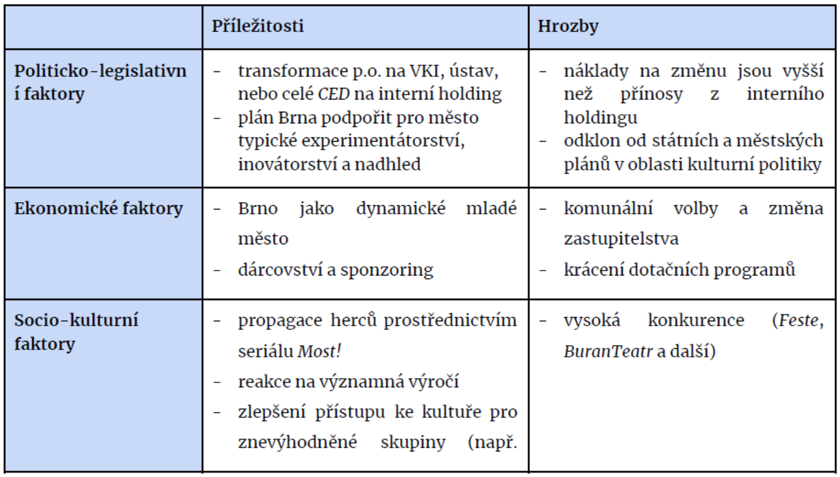
STEP ANALÝZA – PŘÍKLAD HaDivadla

Slide 7
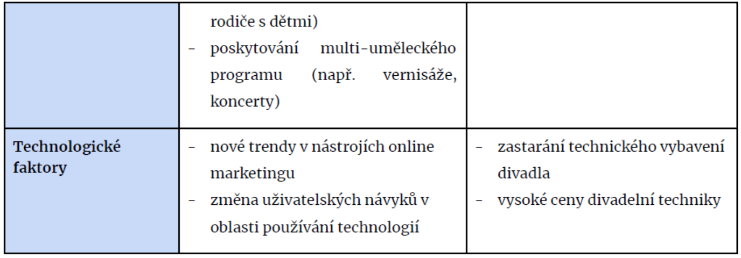
Poznáte, co je tam špatně? Hledejte v sociokulturních faktorech!
  Ano, zlepšit přístup ke kultuře rodičům s dětmi či poskytnutí multi-uměleckého programu může HaDi ovlivnit, co neovlivní je skutečnost, zda mu majitel nemovitosti tyto prostory pronajme.

Slide 8
Porterova analýza pěti sil
  patří k základním a zároveň nejvýznamnějším nástrojům pro analýzu konkurenčního prostředí firmy a jejího strategického řízení.
  Jejím tvůrcem je profesor Michael Eugene Porter (Harvard Business School).
  Model se snaží odvodit sílu konkurence v analyzovaném odvětví a tím pádem také ziskovost daného sektoru trhu.
  K dosažení tohoto cíle rozebírá pět klíčových vlivů, které konkurenceschopnost firmy přímo či nepřímo ovlivňují:
    RIVALITA MEZI KONKURENTY
    OHROŽENÍ ZE STRANY NOVÝCH SUBSTITUTŮ A NOVĚ VSTUPUJÍCÍCH NA TRH
    VYJEDNÁVACÍ SÍLY DODAVATELŮ A ODBĚRATELŮ

Slide 9
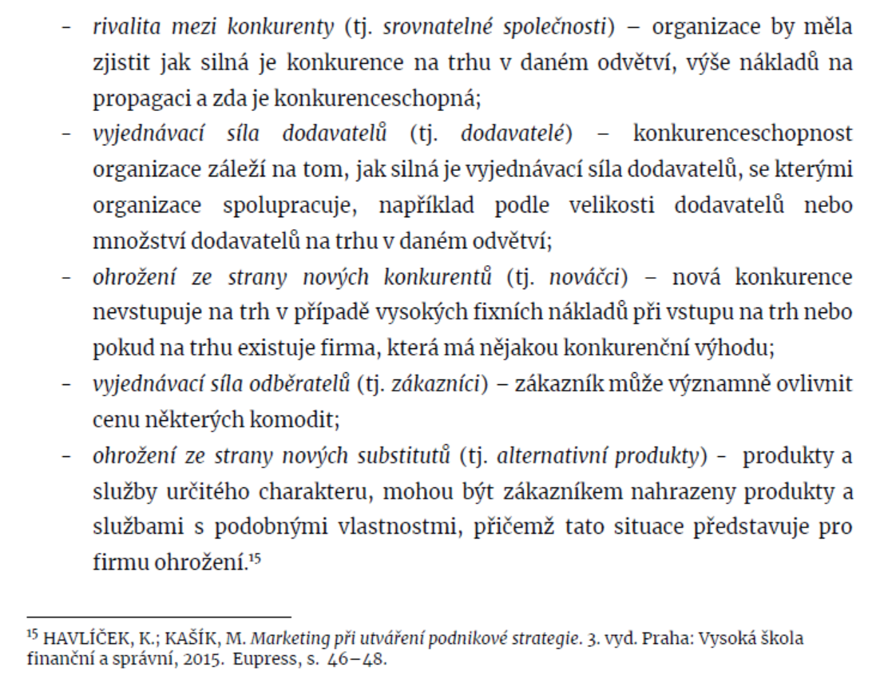

Slide 10
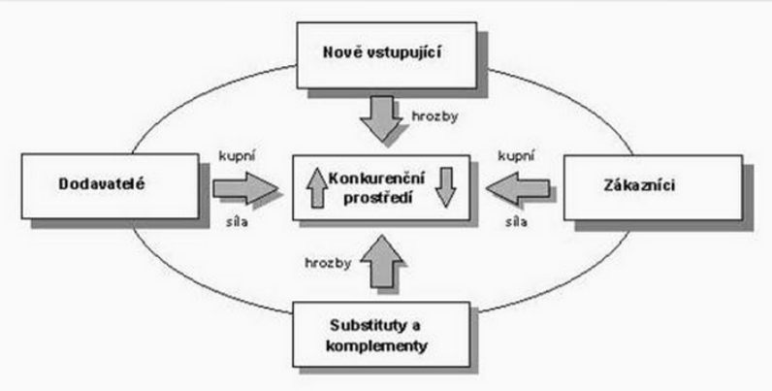
Grafické znázornění Porterovy analýzy konkurence:

Slide 11
Alternativní „neziskové“ přístupy
Michael Kaiser:
  zkoumání prostředí zahrnuje dvě různé činnosti:
    analýzu odvětví a
    analýzu srovnatelných organizací.
      KAISER, Michael M. Strategické plánování v umění: praktický průvodce. 1. vyd. Praha: Institut umění - Divadelní ústav v Praze, 2009.
srovnatelné společnosti
nováčči
zákazníci
alternativní produkty
dodavatelé

Slide 12
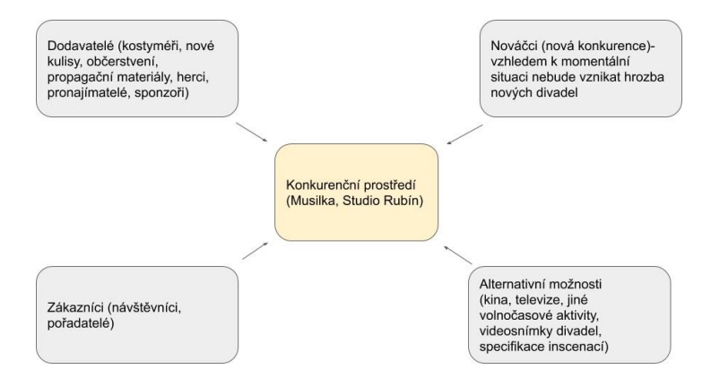
Př. Porterova analýza Divadla Bolka Polívky

Slide 13
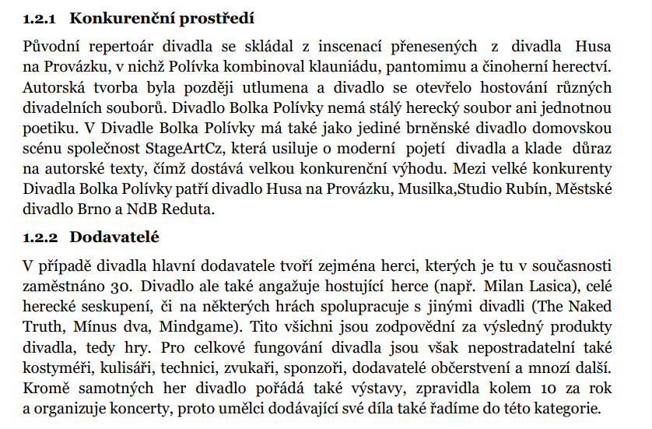
Komentář k příkladu:

Slide 14
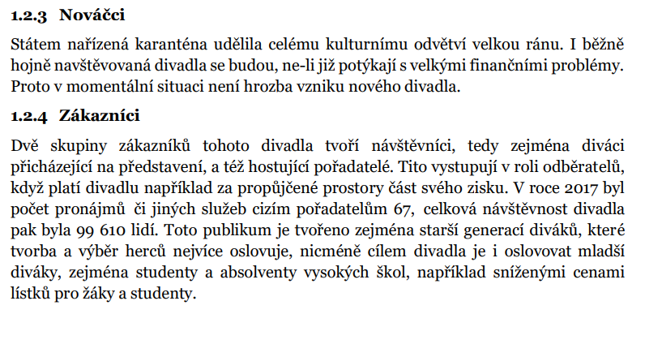

Slide 15
Joyceova modifikace Porterovy analýzy pěti sil:
Joycův model pro neziskové organizace
V jeho obměně zůstávají dodavatelé, odběratelé / zákazníci a srovnatelné společnosti, další kategorie jsou nahrazeny resp. rozšířeny skupinami „trh práce“ a „politické síly“, viz. následující obrázek
    Joyce in BACHMANN, Pavel. Management neziskové organizace. 1. vyd. Hradec Králové: Gaudeamus, 2011.

Slide 16
Model pěti sil dle Joyce:
Nezisková organizace
Politické síly
Trh práce (dobrovolníci)
Konkurence
Občané / Veřejnost
Klienti

Slide 17
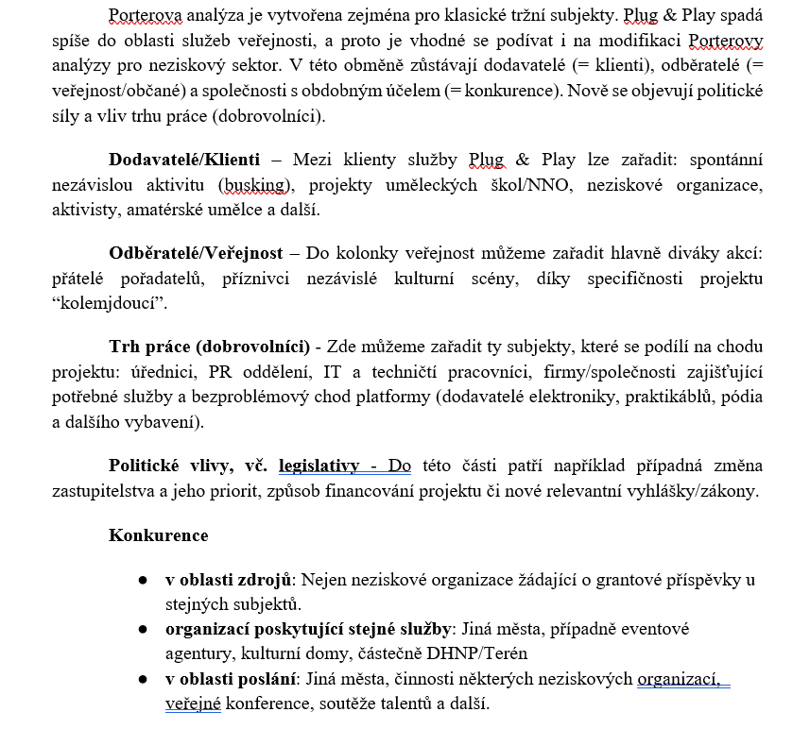
Př: Plug & Play = aplikace pro konání malých veřejných akcí

